Slide 1
Numerical Analysis for Materials
Lim Beom Hwan

Slide 2
사용한 함수
사용한 알고리즘 : newton + bisect
f : 함수값 반환
df : 미분값 반환

Slide 3
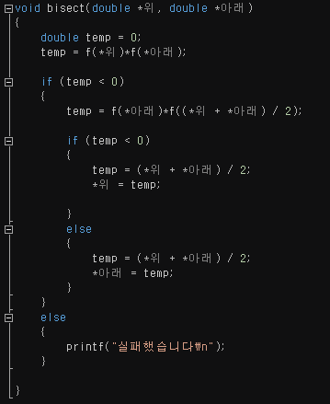
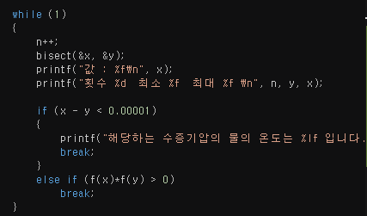
1. Bisect
포인터를 사용 :
함수 내에서 값 바꿈
함수 값의 곱이 양수 : 실패

Slide 4
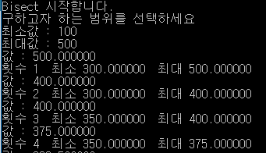
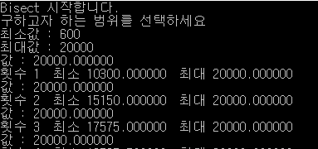
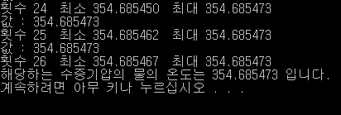
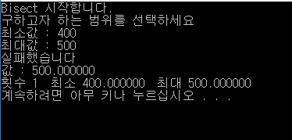
1. Bisect

Slide 5
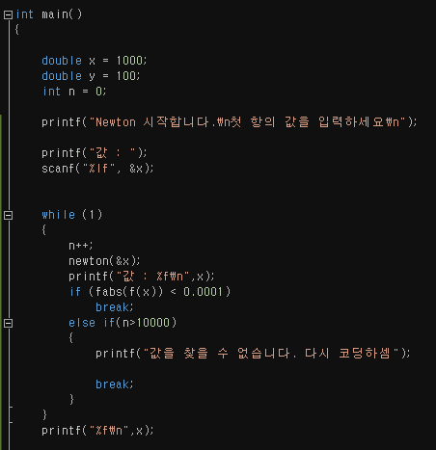
2. Newton
Newton 함수 : 다음 항을 반환
Main에서 반복문을 돌림
계산 수가 1만이 넘어가면 실패

Slide 6
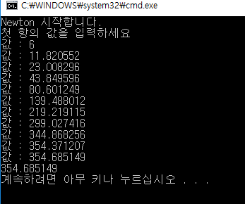
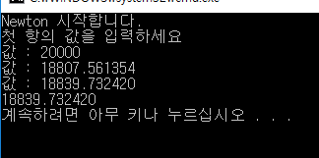
2. Newton

Slide 7
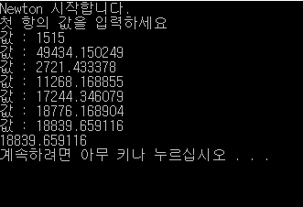
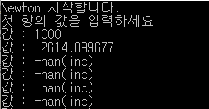
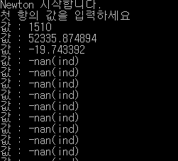
2. Newton
기울기 값이 0에 가까운 경우

